Slide 1


Joomla! &PHP
Miguel Ángel Peris Iborra
2 ASIR

Slide 2
¿ Qué es Joomla! ?
Joomla! es un gestor de contenidos CMS que permite integrar, añadir o editar el contenido de un sitio web de manera sencilla, sin necesidad de conocimientos de programación web.

Slide 3
¿ Qué es PHP ?
PHP es un lenguaje de código abierto muy popular especialmente adecuado para desarrollo web y que puede ser incrustado en HTML.

Slide 4

Situación inicial
Proyecto Web de empresa

Slide 5

Situación inicial
Proyecto Web de empresa
Página web en Wordpress

Slide 6
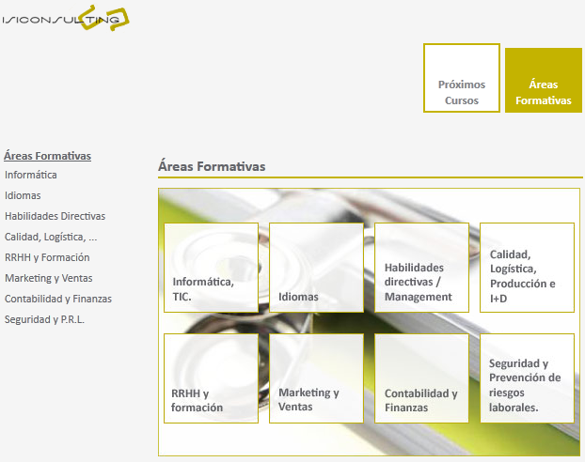
Situación inicial
Proyecto Web de empresa
Página web en Wordpress
Catálogo de cursos en Aspx

Slide 7

Situación inicial
Proyecto Web de empresa
Página web en Wordpress
Catálogo de cursos en Aspx
Windows SQL Server 2008

Slide 8

Objetivos
Actualizar
Contenidos
Plataforma

Slide 9
Objetivos
Actualizar
Simplificar
Contenido Auto-gestionable

Slide 10

Solución Web
Joomla! (v.2.5.4)

Slide 11
Solución Web
Joomla! (v.2.5.4)
Gratuito
Cada vez más utilizado
Fácil y simple
Mantenimiento sencillo

Slide 12
Solución del Catálogo
Página web embebida en Joomla!

Slide 13

Solución del Catálogo
Página web embebida en Joomla!
PHP externo

Slide 14

Solución del Catálogo
Página web embebida en Joomla!
PHP externo
Migración a MySQL

Slide 15

Solución del Catálogo
Página web embebida en Joomla!
PHP externo
Migración a MySQL
Conectar mediante PHP → MySQL

Slide 16
Solución del Catálogo
Página web embebida en Joomla!
PHP externo
Migración a MySQL
Conectar mediante PHP → MySQL
Consultas SQL → Mostrar contenidos

Slide 17
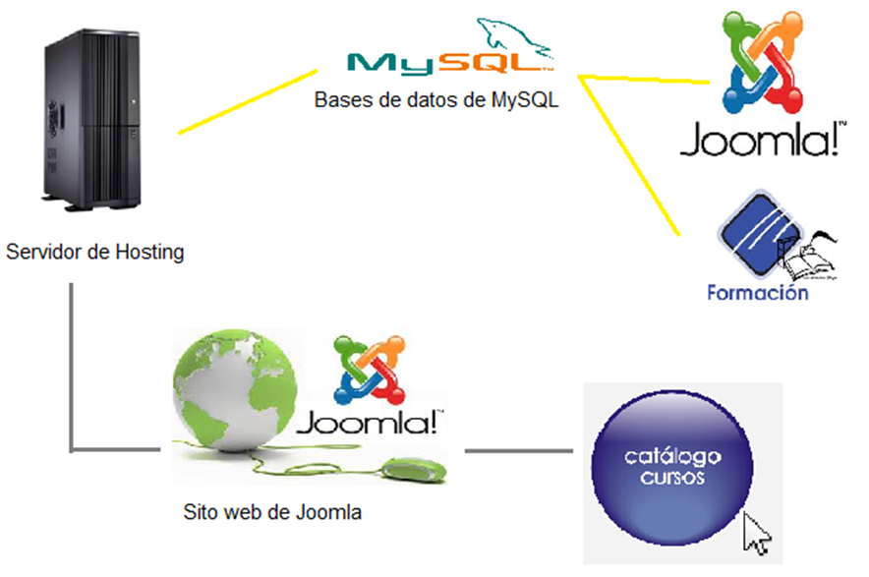
Esquema general

Slide 18
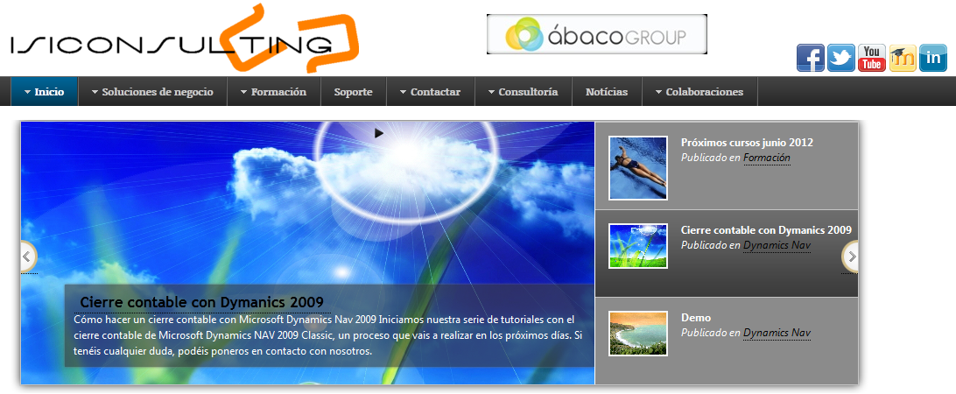
Funcionamiento
Falta de contenidos

Slide 19
Documentación
www.campusisi.es/joomla (temporal)
Documentación de contenidos en papel
DVD
Archivos de la instalación
Código PHP

Slide 20
Funcionamiento
Portada/Inicio
Slideshow de artículos
Header dinámico
Redes sociales

Slide 21
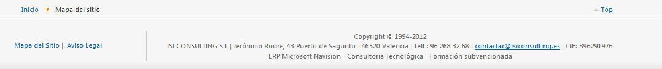
Mapa del sitio
Estructura web
Xmap

Slide 22
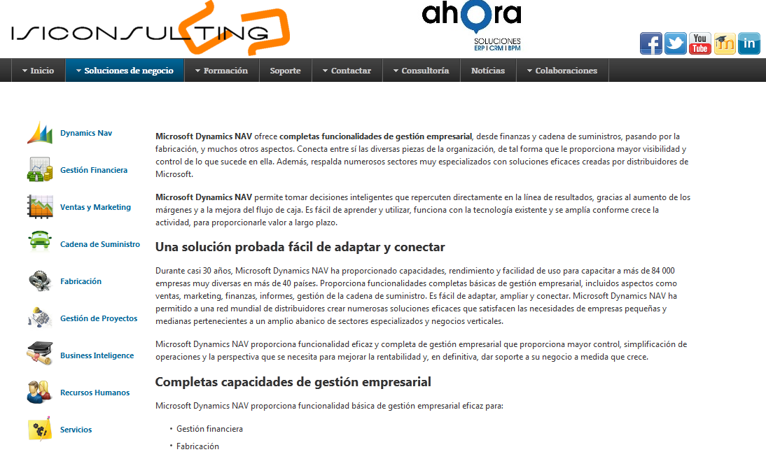
ERP > Dynamics NAV

Slide 23
ERP > Ahora Soluciones
URL embebida en Joomla!
Jumi → HTML → iframe (marcos)

Slide 24
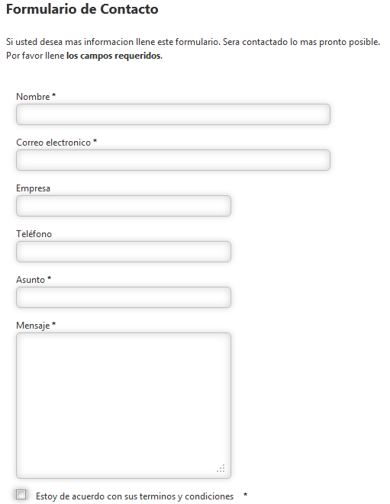
Contacta con nosotros
Formulario de contacto FOX
Envía un email : contactar@isiconsulting.es

Slide 25
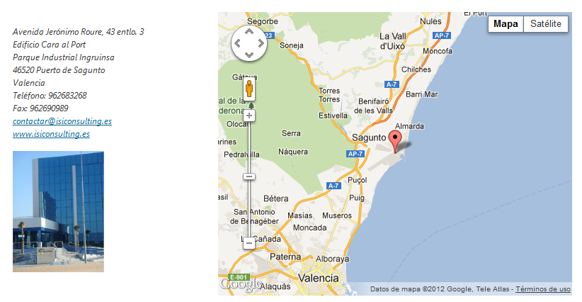
Dónde estamos
Plugin Google Maps

Slide 26
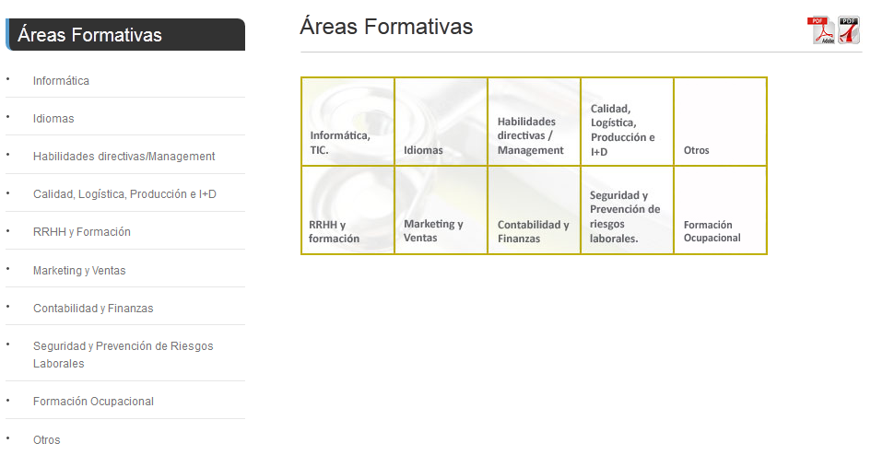
El catálogo de cursos
Archivos PHP
Consultas SQL a MySQL (BDD de formación)

Slide 27

¿Cómo funciona?
Extensión de Joomla!
Jumi
Llamada a documentos php externos
PHP = Funcionalidad casi infinita en la web
Gestor de «aplicaciones»
- Cada aplicación apunta a un documento
- Contenido embebido a la web de Joomla!

Slide 28
¿Cómo funciona? - DEMO
1.- Cuando se selecciona el enlace “Informática” el navegador está direccionando hacia la aplicación Jumi con el ID nº 5 y además envía el valor de “Informática” por la ruta de direcciones como id=Informática.

Slide 29
¿Cómo funciona? - DEMO
2.- Se procede a la apertura del correspondiente archivo php correspondiente al ID Jumi nº5, en el cual una matriz $_REQUEST almacena a la variable $id el valor “Informática” que será el valor por la que se filtrará la consulta SQL …

Slide 30
¿Cómo funciona? - DEMO
2.1-
SELECT Distinct(NombreAF) from $dBtabla where Especialidad='$id' order by NombreAF Asc
Especialidad=‘Informática’

Slide 31
¿Cómo funciona? - DEMO
2.1-
SELECT Distinct(NombreAF) from $dBtabla where Especialidad='$id' order by NombreAF Asc
… y con los resultados de la consulta se muestran los enlaces de los nombres de Áreas Formativas, que a su vez van enlazados hacia otra aplicación Jumi pasando su nombre como id, en el caso del ejemplo: “Bases de datos”

Slide 32
¿Cómo funciona? - DEMO
3.-
En la siguiente aplicación Jumi ( o archivo .php) otra matriz $_REQUEST almacena a $id el valor “Bases de datos” y realiza la siguiente consulta SQL …

Slide 33
¿Cómo funciona? - DEMO
3.1-
SELECT Titulo,IdCurso from $dBtabla where NombreAF='$id' AND Obsoleto='0' AND Publicado='-1' ORDER BY Titulo ASC
NombreAF=‘Bases de datos’

Slide 34
¿Cómo funciona? - DEMO
3.1- …. y muestra* como resultado de la consulta enlaces a los nombres (títulos) de cursos enlazados a su vez hacia otro Jumi ID enviando por id el valor del campo IdCurso del curso, en el caso del ejemplo: “271”.
*NOTA: Sólo se muestran los cursos que pasan por el filtro de estar activos por los campos obsoleto y publicado.

Slide 35
¿Cómo funciona? - DEMO
4.- En la siguiente aplicación Jumi (o archivo .php) otra matriz $_REQUEST almacena a $id el valor “271” y filtra por esta consulta….

Slide 36
¿Cómo funciona? - DEMO
4.1-
SELECT * from $dBtabla where IdCurso='$id'
IdCurso=‘271’

Slide 37
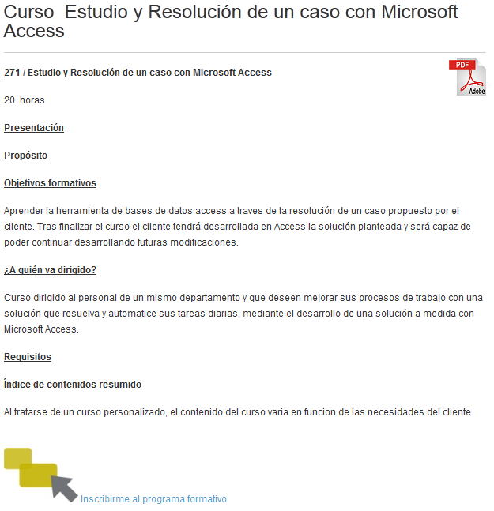
¿Cómo funciona? - DEMO
4.1-y muestra TODOS* los contenidos de ese curso en un formato visualmente atractivo.
*No va a haber cursos con campos vacíos

Slide 38
Curiosidad
Uso de ‘copy&paste’ para los contenidos

Slide 39
Curiosidad
Uso de ‘copy&paste’ para los contenidos
Caracteres extraños:
Codificación extraña
Viñetas de word

Slide 40
¿Solución?
Dejar la BDD intacta
No modificamos el origen de contenidos

Slide 41
¿Solución?
Dejar la BDD intacta
No modificamos el origen de contenidos
Uso de funciones PHP para modificar cómo mostrar los contenidos
Ejemplo :: str_replace(‘_x000D_’,’<br> ‘)
(Saltos de línea)

Slide 42
Recordatorio
Consultar …
Todo el código disponible en el DVD

Slide 43
Catálogos en PDF
Librería ‘FPDF’
Siempre generamos el contenido

Slide 44
Catálogos en PDF
Librería ‘FPDF’
Siempre generamos el contenido
Estructura similar php/consultas a lo anterior
Bucles dentro de bucles
Sintaxis propia para generar contenido
Ventaja: Contenido siempre actualizado acorde a la base de datos

Slide 45
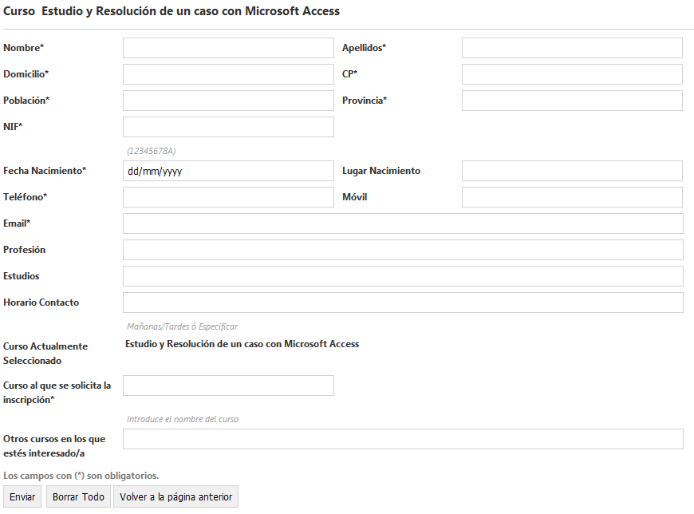
Inscripción al programa

Slide 46
Inscripción al programa
Extensión Joomla!
Chronoforms
Fácil y sencillo
Asistente de creación
Admite código HTML & PHP
Guarda la información en BDD (DEMO)
Envía un email (DEMO)

Slide 47
¿Preguntas … ?
¡No te quedes con la duda, pregúntame!

